Slide 1

Notes:
Structuur en opbouw presentatie hier benoemen.

Slide 2
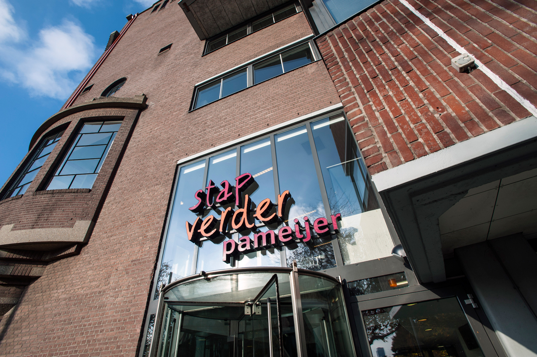
Pameijer
Al sinds 1926 voor iedereen voor wie meedoen in de samenleving niet vanzelfsprekend is
6.800 klanten
2.200 medewerkers
Ruim 750 vrijwilligers
700 bedrijven en samenwerkingspartners

Slide 3
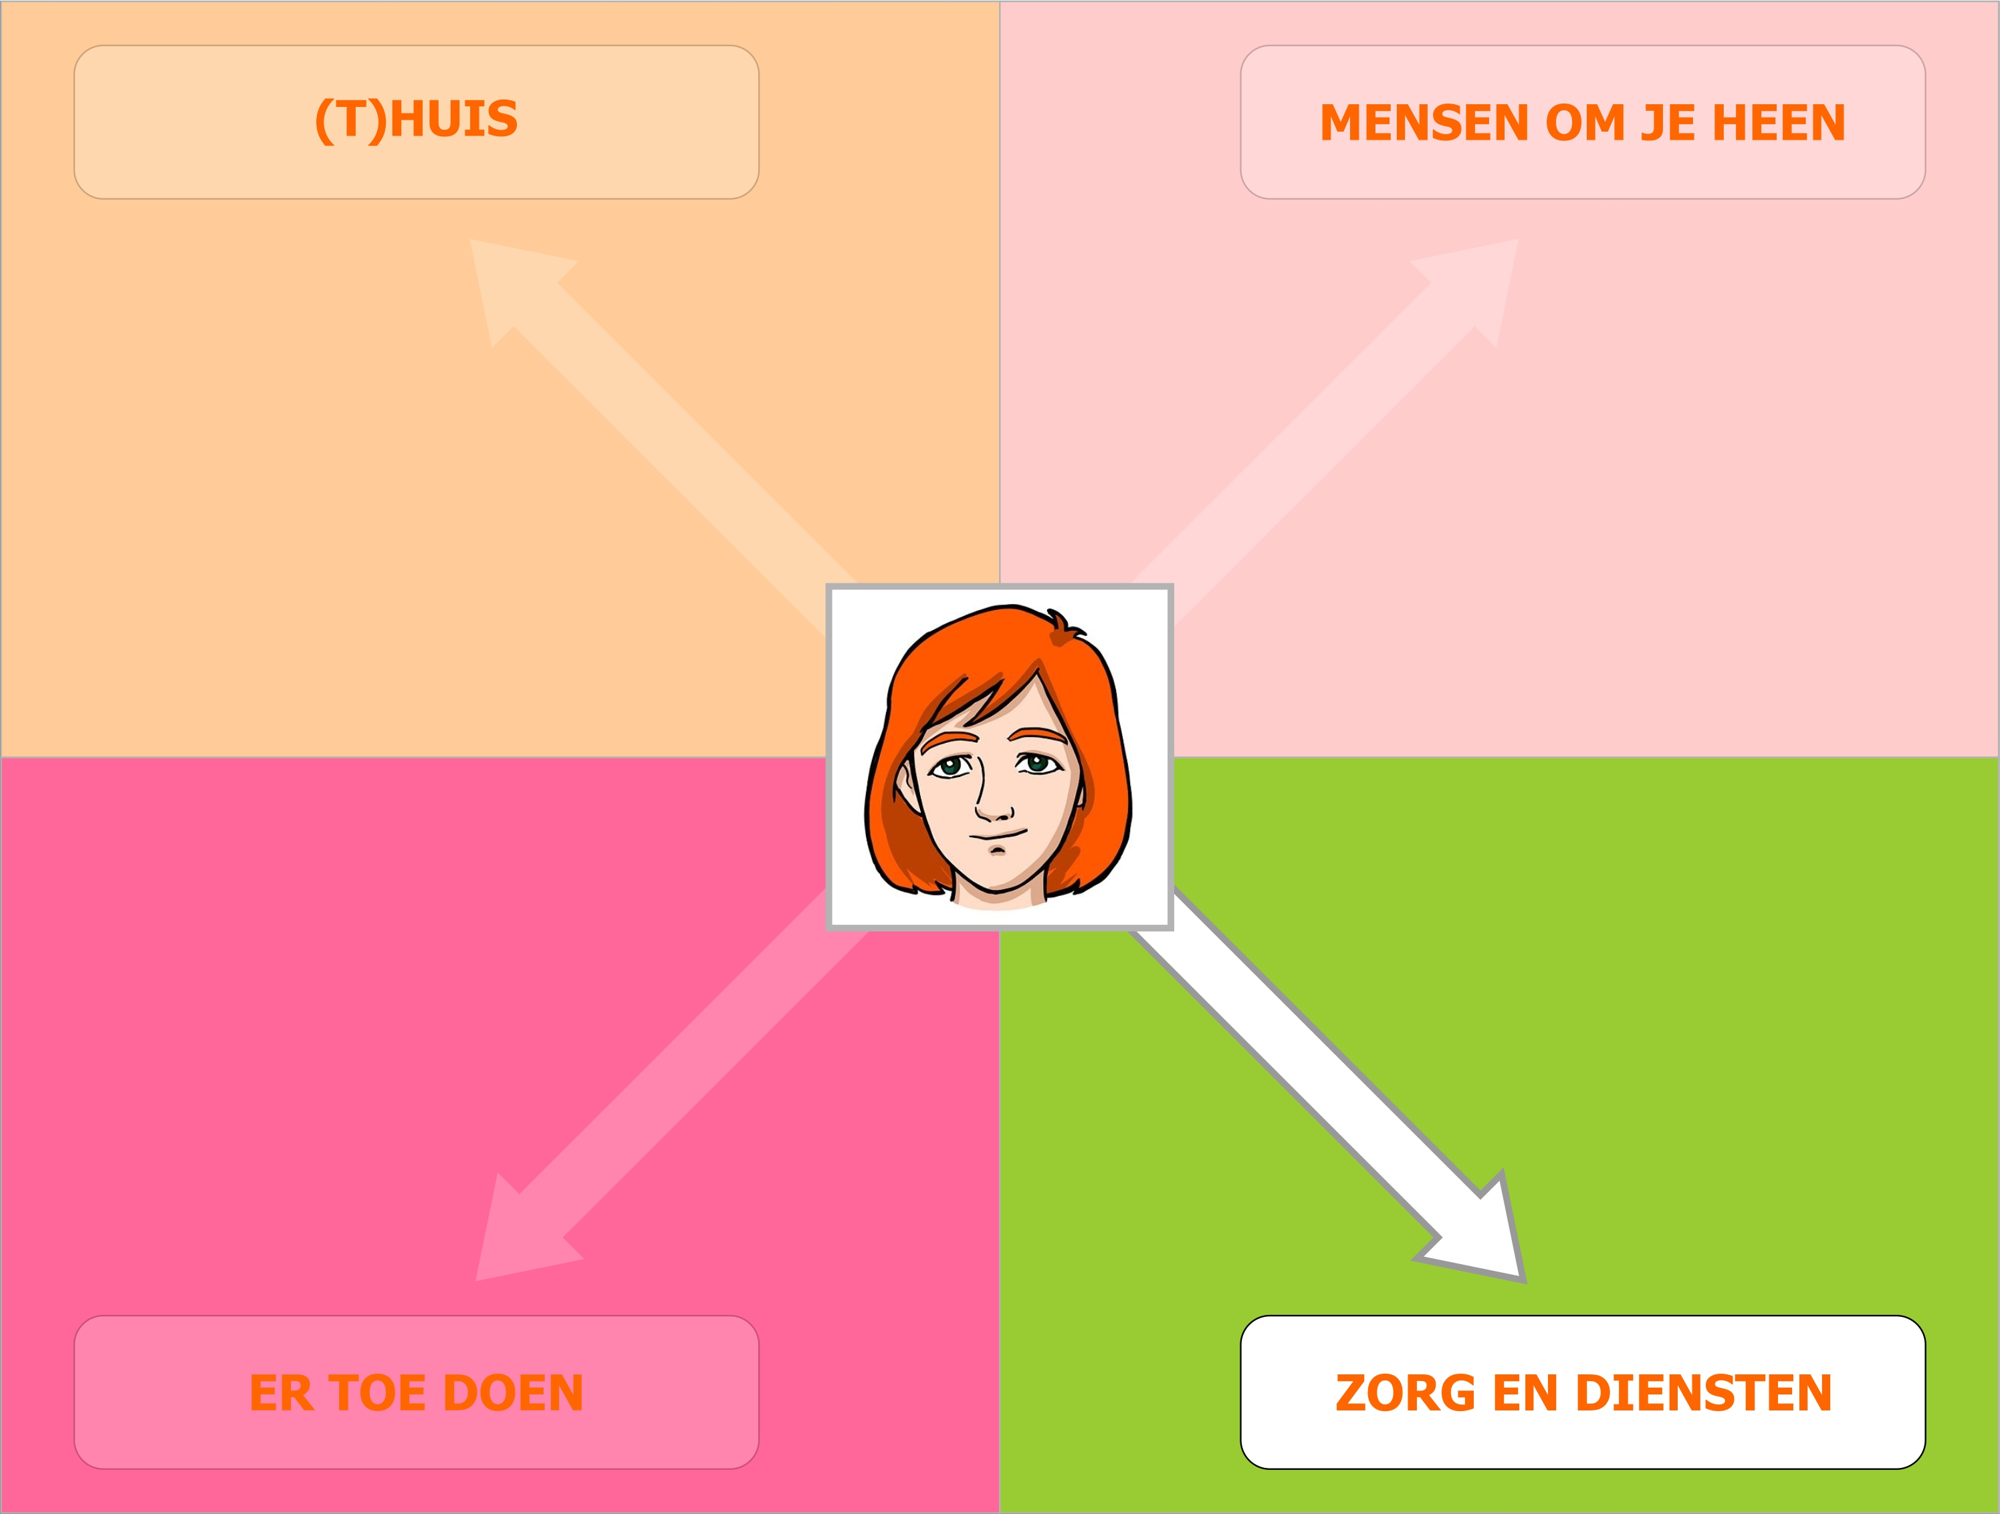
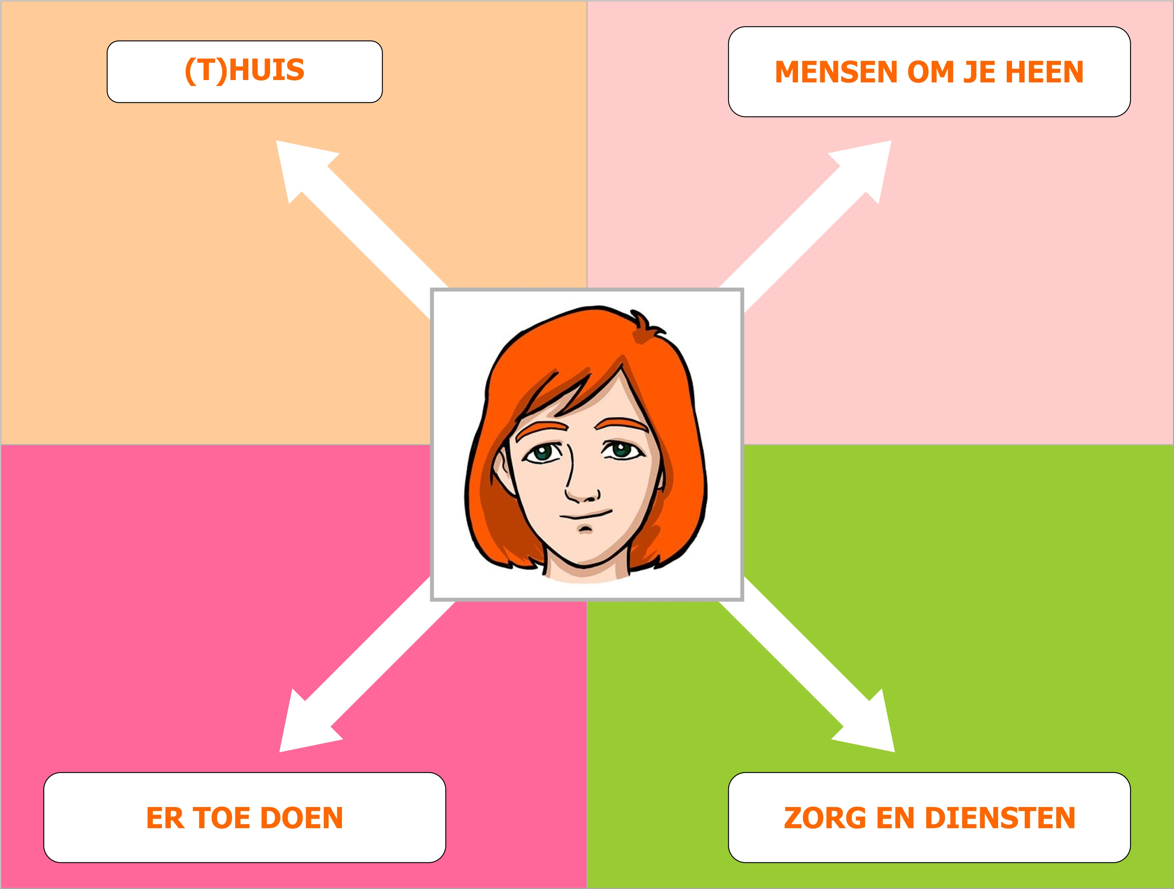

Meedoen maar alleen als je je aanpast.
Wonen, leren en werken buiten de maatschappij.
Fysiek in de maatschappij, zonder echt onderdeel te zijn.
Werkelijk onderdeel van de maatschappij.
Disbalans
Balans

Slide 4
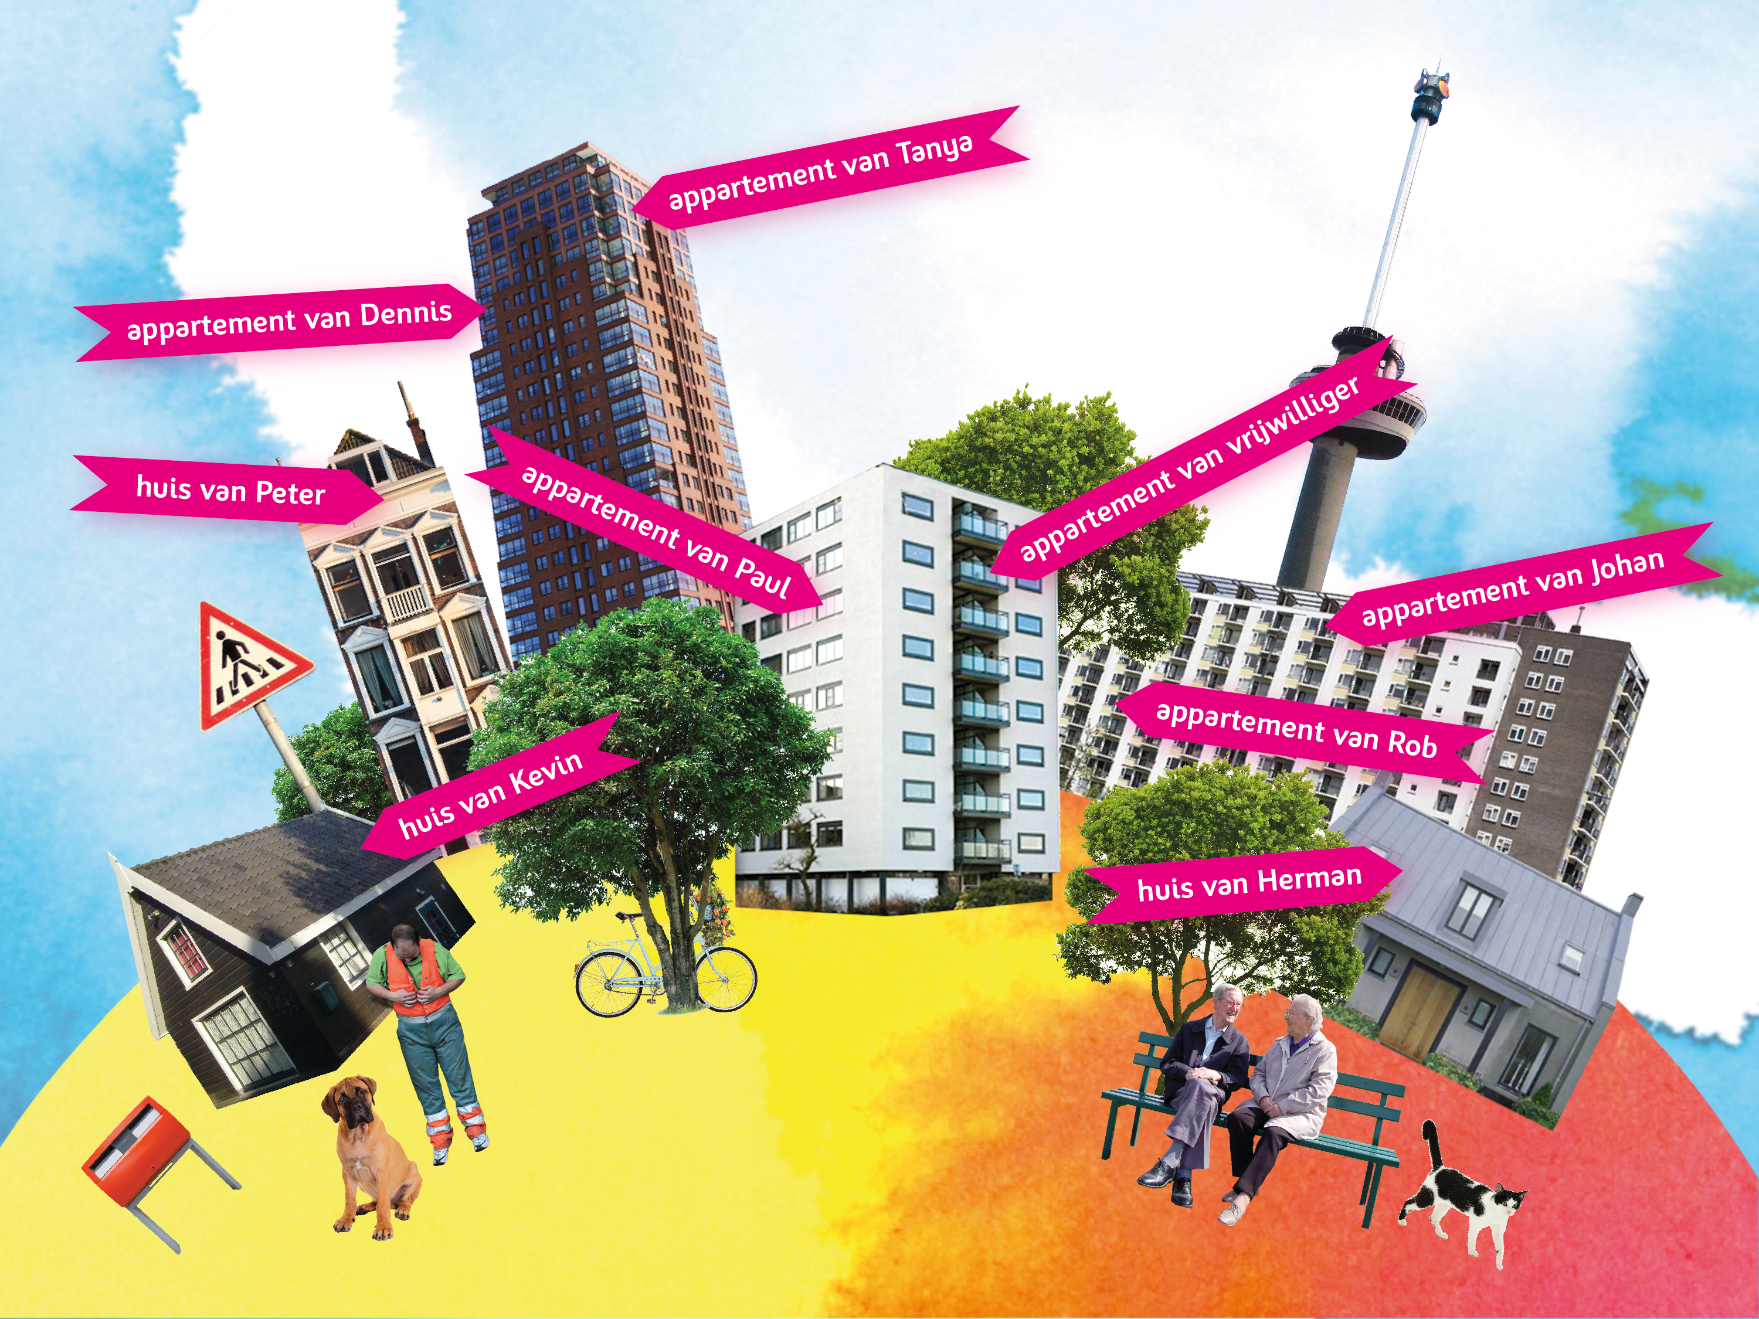
Buurtcirkel

Slide 5
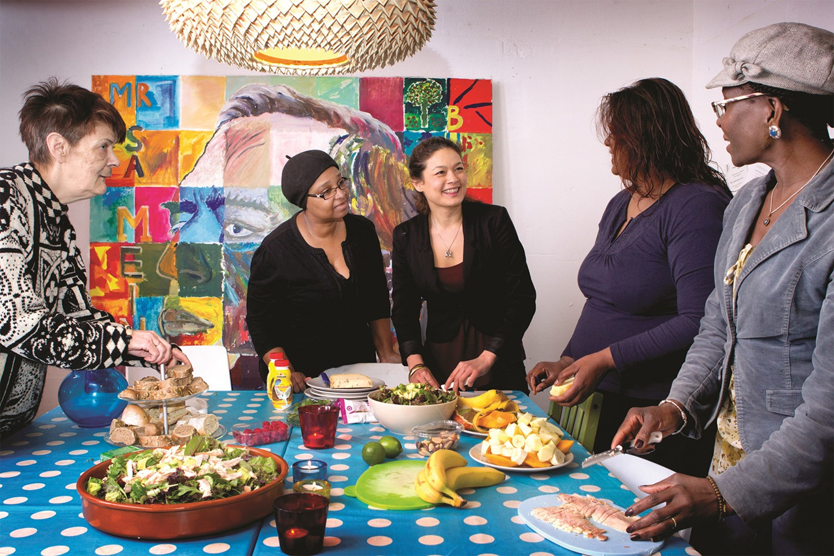

Buurtcirkel®
Gebaseerd op KeyRing, New York/Londen (va 1990)
9-12 deelnemers
Vrijwilliger als stimulator en verbinder
Buurtcirkel coach als vangnet en ondersteuner vrijwilliger
Ontmoetingen met anderen, opbouwen netwerk
Herkennen van eigen talenten en vaardigheden
Eigen keuzes maken

Slide 6
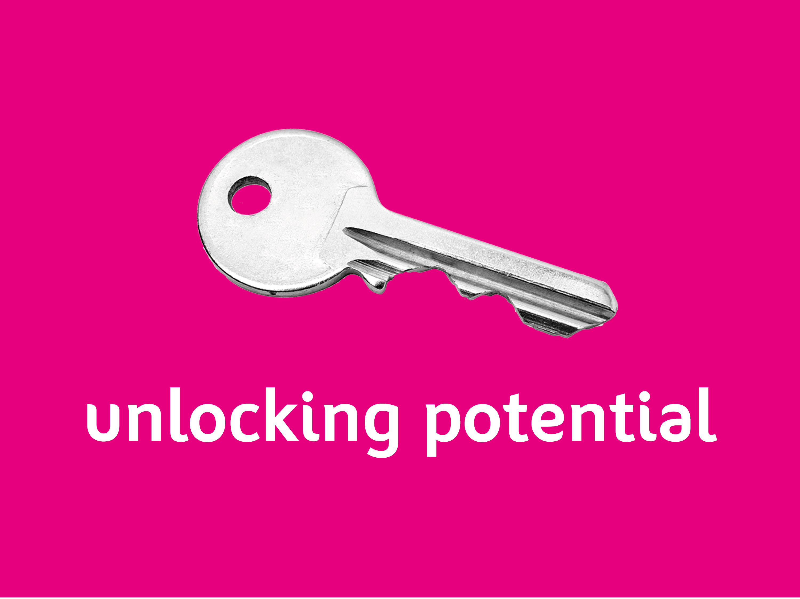
Wat doet het?
Vergroot zelfvertrouwen, zelfstandigheid en eigenwaarde
Afname professionele afhankelijkheid
Verrijkt het leven van deelnemers
Van grote invloed op het sociaal welbevinden
Haalt deelnemers uit hun sociaal isolement
Netwerkuitbreiding
Bewustwording van talenten

Slide 7

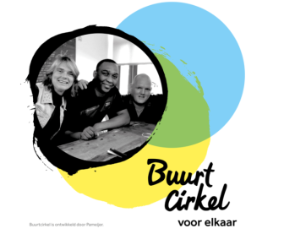

Belangrijke begeleidingsprincipes Buurtcirkel
Deelnemers zijn in staat om te herstellen, hun leven te veranderen en tot een verbetering van hun kwaliteit van bestaan te komen
Focus op eigen talenten en mogelijkheden
Ondersteuning sluit aan bij regie deelnemers
Onderling vertrouwen tussen groepsleden, coach en vrijwilliger is cruciaal
De groep en maatschappelijke omgeving (de buurt/wijk) zijn belangrijke hulpbronnen
De ondersteuning is tijdelijk

Slide 8
Hoe ziet de Buurtcirkel er in de praktijk uit
Buurtcirkel coach Jessie Pleij over de aanpak
Aanpak in de praktijk
Start van Buurtcirkel
Ton Haddeman over waarom hij deelneemt aan Buurtcirkel en zijn ervaringen

Slide 9
Hoe ziet de Buurtcirkel er in de praktijk uit (1)
Vertrouwen in het groepsproces, natuurlijk verloop
Coach is zich bewust van eigen rol, is een autoriteit
Bijeenkomsten gaan altijd door
Leren is proberen
De buurtcirkelcoach bespreekt individuele vragen apart met de deelnemer

Slide 10
Hoe ziet de Buurtcirkel er in de praktijk uit (2)
Coaching van vrijwilliger, bespreken groepsproces; vrijwilliger is goede buur
Vrijwilliger ondersteunt de contacten met de buurt
Coach observeert, onderzoekt, bespreekt de vaardigheden van de deelnemers
Stimuleren van sociale contacten, op zoek naar passende bezigheden, sociale rollen

Slide 11
Hoe ziet de Buurtcirkel er in de praktijk uit (3)
Observeren waar mensen raakvlakken hebben
Coach blijft op de achtergrond en leert vrijwilliger dit te zien en te verbinden
Coach stimuleert regie over eigen leven en geeft ruimte voor regie, Hoe?
Coach niet altijd aanwezig om de groep te laten groeien

Slide 12
Hoe ziet de Buurtcirkel er in de praktijk uit (4)
Kwartiermaken
Eigenaarschap
Deelnemers als mens aanspreken. Oprecht benoemen dat je blij bent dat ze er zijn. Vragen hoe het met ze gaat, interesse. Ik luister, kijk en verbind. Ik draag geen oplossingen aan, ik laat mensen zelf nadenken

Slide 13
Start Buurtcirkel (1)
Nog geen deelnemers: in gesprek met wijkteam/vraagwijzer etc. over buurtcirkel, wat het is, wat het doet.
Informatie ophalen bij bestaande buurtcirkel over hun start
Kwartier maken
Een vrijwilliger/ goede buur. Advertentie in de krant, vrijwilligersbank, ophangen bij de supermarkt.

Slide 14
Start Buurtcirkel (2)
Bij geïnteresseerde deelnemers: kennismakingsbijeenkomsten; Laagdrempelig, een fijne sfeer neerzetten. Elkaar leren kennen. Tijd nemen, met (kennismakings) spellen.
De coach is oprecht blij dat ze komen op de bijeenkomsten; deelnemers worden gevraagd mee te zoeken naar een prettige locatie om af te spreken. Liefst niet in een hulpverleners- setting.

Slide 15
Ton Haddeman deelt zijn ervaringen

Slide 16
Wat moet je doen om met je organisatie Buurtcirkel te starten?
Welke andere organisaties heb je daarbij nodig?

